Slide 1
Концепция развития непрерывного медицинского образования

Slide 2
Что такое непрерывное медицинское образование?
Непрерывное медицинское образование — образовательный процесс, с помощью которого медицинские работники постоянно (ежедневно) обновляют свои знания и практические навыки – начинается после завершения обязательной последипломной подготовки
Цель НМО — повышение качества медицинской помощи и безопасности пациента Кредиты в медицинском образовании — баллы (часы) - условные единицы измерения значимости каждого образовательного мероприятия

Slide 3
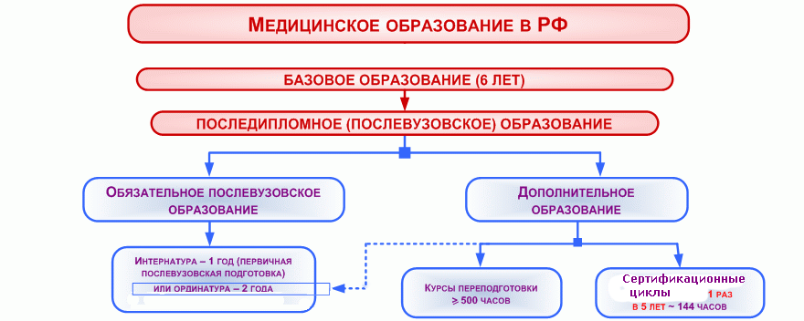
Структура медицинского образования в РФ
Основы законодательства Российской Федерации об охране здоровья граждан: «Порядок переподготовки, совершенствования профессиональных знаний медицинских и фармацевтических работников, получения ими квалификационных категорий определяется в соответствии с настоящими Основами федеральным органом исполнительной власти в области здравоохранения, органами исполнительной власти субъектов РФ в области здравоохранения совместно с профессиональными медицинскими и фармацевтическими ассоциациями»

Slide 4

Как определить качество медицинского образования?
Медицинское образование: базовое, последипломное и дополнительное
Квалификация врачей
Качество медицинской помощи и безопасность пациентов
Показатели качества медицинской помощи и их оценка

Slide 5
ФЕДЕРАЛЬНЫЕ ГОСУДАРСТВЕННЫЕ ОБРАЗОВАТЕЛЬНЫЕ СТАНДАРТЫ
СТАНДАРТ II ПОКОЛЕНИЯ
СТАНДАРТ III ПОКОЛЕНИЯ
ЗНАЧИТЕЛЬНОЕ УВЕЛИЧЕНИЕ ДОЛИ
ПРАКТИЧЕСКОЙ ПОДГОТОВКИ
ИНТЕРНАТУРА
1 ГОД
33 специальности
ОРДИНАТУРА
2 ГОДА
96 специальностей
ОРДИНАТУРА
1-5 ЛЕТ
(МОДУЛЬНЫЙ
ПРИНЦИП)
АККРЕДИТАЦИЯ
К САМОСТОЯТЕЛЬНОЙ
ПРОФЕССИОНАЛЬНОЙ
ДЕЯТЕЛЬНОСТИ
ПОЛУЧЕНИЕ
СЕРТИФИКАТА
СПЕЦИАЛИСТА
ПРАВО НА
ПРОФЕССИОНАЛЬНУЮ
ДЕЯТЕЛЬНОСТЬ
АККРЕДИТАЦИЯ
В СООТВЕТСТВИИ
С ПОЛУЧЕННОЙ
СПЕЦИАЛЬНОСТЬЮ

Slide 6
Непрерывное медицинское образование – это образование медицинских и фармацевтических работников, которое начинается после получения специальности и продолжается непрерывно в течение всей жизни. Это дополнительное профессиональное образование, которое осуществляется посредством реализации программ повышения квалификации и профессиональной переподготовки.
Концепция развития непрерывного медицинского и фармацевтического образования - система взглядов на содержание, принципы и основные приоритеты государственной политики, направленной на обеспечение совершенствования медицинскими и фармацевтическими работниками профессиональных знаний и навыков в течение всей жизни, а также постоянного повышения ими своего профессионального уровня и расширения квалификации.

Slide 7
Образовательные программы повышения квалификации должны быть направлены на совершенствование имеющихся или освоение новых умений и навыков в рамках имеющейся у работника квалификации, освоение новых знаний умений и навыков с присвоением новой квалификации.
Формирование конкурентной среды
- должно обеспечивать маневренность образовательных программ
- гарантировать преемственность образовательных программ.

Slide 8

Степень конкурентоспособности участников современного рынка образовательных следующих показателей определяется
следующими показателями:
-полнота и оригинальность учебных планов,
универсальность учебно-методического обеспечения,
эффективность применения технологий обучения,
степень постоянного саморазвития кадров,
уровень профессиональной компетенции выпускников и интереса к ним со стороны работодателей,
объем продаж образовательных услуг.

